Slide 1
"O melhor de tudo é podermos partilhar com amigos como você toda a alegria e amor que temos em Jesus Cristo.”
Seja sempre bem-vindo!

Slide 2
DOCUMENTÁRIOS DA
PRÁTICA CRISTÃ
Orientações da Dinâmica do Grupo

Slide 3
Orientações da Dinâmica do Grupo
Proposta e Espiritualidade do Projeto
Organização do Grupo
Empenho, Dedicação e Doação
Documentário Piloto: Arsenal da Esperança
Parte Prática – Próximos Passos
Comunicação e Meios de Comunicação

Slide 4
Proposta e Espiritualidade do Projeto
(Mt 5, 14-16)
Vocês são a luz do mundo.
Não pode ficar escondida uma cidade construída sobre um monte.
Ninguém acende uma lâmpada para colocá-la debaixo de uma vasilha, e sim para colocá-la no candeeiro, onde ela brilha para todos os que estão em casa.
Assim também: que a luz de vocês brilhe diante dos homens, para que eles vejam as boas obras que vocês fazem, e louvem o Pai de vocês que está no céu.

Slide 5
Objetivos
Elaborar documentários em vídeo de práticas cristãs.
  Elaborar versão escrita do documentário.
Divulgar boas ações que existem.
Estimular outras pessoas a praticarem boas ações.
Ter contato mais próximo com irmãos em dificuldade.

Slide 6
Propostas Iniciais
Documentário de entidades sociais:
  que experienciam as atuações cristãs;
  que visem o crescimento da pessoa assistida.

Slide 7
“Linha” do Documentário
Apresentar os trabalhos de prática cristã e sua espiritualidade, na qual a presença de Deus se manifesta.

Slide 8
Organização do Grupo
Todos somos iguais.
Contudo, para o sucesso de um grupo, necessita-se de “hierarquia funcional”!

Slide 9
Ainda, lembrando-se da:
Comunicação entre todos.

Slide 10
Mas, se cada um fizer o que quiser...

Slide 11
Não se chegará a lugar nenhum!
O resultado será
NULO OU QUASE NULO.
Resultado
Resultado

Slide 12
Contudo, quando as pessoas se orientam...
O
r
i
e
n
t
a
d
o
r

Slide 13
Os resultados são POSITIVOS!
O
r
i
e
n
t
a
d
o
r
Resultado
Resultado

Slide 14
E QUEM É O PRINCIPAL ORIENTADOR DE TUDO?

Slide 15
O Espírito de Deus,
conforme as práticas
de Jesus!

Slide 16
E no Grupo?
Todos segundo o mesmo espírito cristão.
Amor, harmonia, compreensão, caridade.
Reconhecimento e obediência da hierarquia funcional.
Liberdade de criação para função delegada.
Idéias e sugestões sempre bem-vindas!
  Porém algumas, antes da prática, devem passar pelo produtor ou diretor!
Em toda prática, é importante: bom-senso.

Slide 17
Ainda é importante...
...Lembrar que ninguém é perfeito!

Slide 18
E mais importante...
É procurar fazer da melhor forma que conseguir!

Slide 19
ESTRUTURA FUNCIONAL
DO GRUPO
Direção
Produção
Edição
Divulgação

Slide 20
Direção
Diretor Geral

Slide 21
Diretor Geral:
Marcelo

Slide 22
Produção
Produtores
Roteiristas
Corpo Técnico de Produção
  Câmeras
  Iluministas
  Sonoplastas
  Fotógrafos
  Apoio técnico
Repórteres

Slide 23
Produtora Geral:
Andréia

Slide 24
Produtores de Articulação:
Lucy, Marcelo

Slide 25
Produtora de Decopagem:
Bruna

Slide 26
Roteiristas:
Etiene, Bianca

Slide 27
Câmeras (Filmagem):
Nathália, João

Slide 28
Fotógrafos:
João, (Víctor)

Slide 29
Repórteres:
Suellem, Letícia, Júnior, Paty

Slide 30
Apoio Técnico de Produção:
Kelly

Slide 31
Edição
Redator
Diretor de edição
Editor de arte gráfica
Editor de vídeo
Editor de áudio
Editor de trilha sonora
Editor de imagem
Locutor

Slide 32
Redatoras:
Etiene, Bianca

Slide 33
Diretor de Edição:
Michel

Slide 34
Editor de Arte Gráfica:
Michel

Slide 35
Editor de Vídeo:
Vítor, Francisco, Alef

Slide 36
Editor de Áudio:
Francisco

Slide 37
Editor de Trilha Sonora:
Francisco

Slide 38
Editor de Imagem:
Rodrigo

Slide 39
Locutor:
Rodrigo

Slide 40
Divulgação
Divulgador

Slide 41
Divulgadores:
Mônica, Michael, Cecília

Slide 42
NECESSIDADES
Empenho
Dedicação
Doação

Slide 43
Documentário Piloto
Arsenal da Esperança
=> 1150 pessoas assistidas por dia
Mais informações em:
www.arsenaldaesperanca.org.br
www.arsenalesperanca.blogspot.com
www.florestaquecresce.blogspot.com

Slide 44
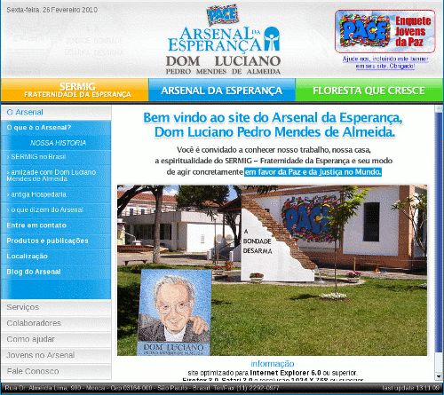
Página do Arsenal da Esperança

Slide 45
Em especial...
...devem tomar conhecimento
APROFUNDADO da Entidade.
Roteiristas/Redatoras
Produtora de decopagem
Repórteres

Slide 46
PARTE PRÁTICA
Próximos Passos
Visita ao Arsenal da Esperança
  Datas pré-agendadas:
  07.03, dom, 15h00; 10.03, 4a.-f, 19h30.
Treinamentos
  Começando por Filmagem, fotografia e reportagem.
  Qual data?

Slide 47
COMUNICAÇÃO
A comunicação é outra coisa MUITO IMPORTANTE!
“Antes, comunicar um pouco mais que um pouco menos!”

Slide 48
MEIOS DE COMUNICAÇÃO

Slide 49
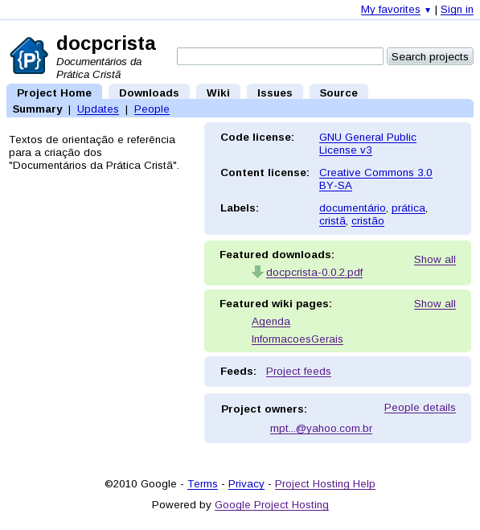
Página do Projeto
''''''''

Slide 50
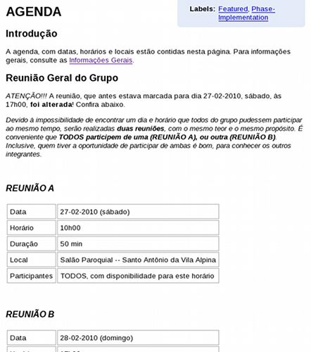
Agenda do Projeto => sempre consultar!

Slide 51
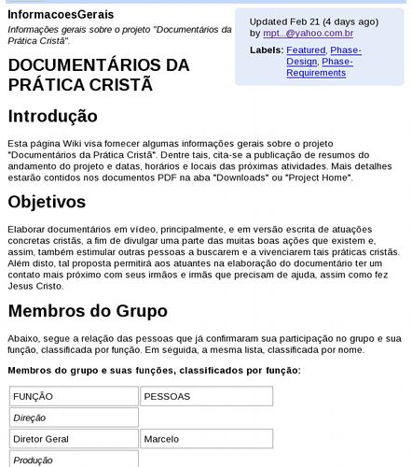
Informações Gerais

Slide 52
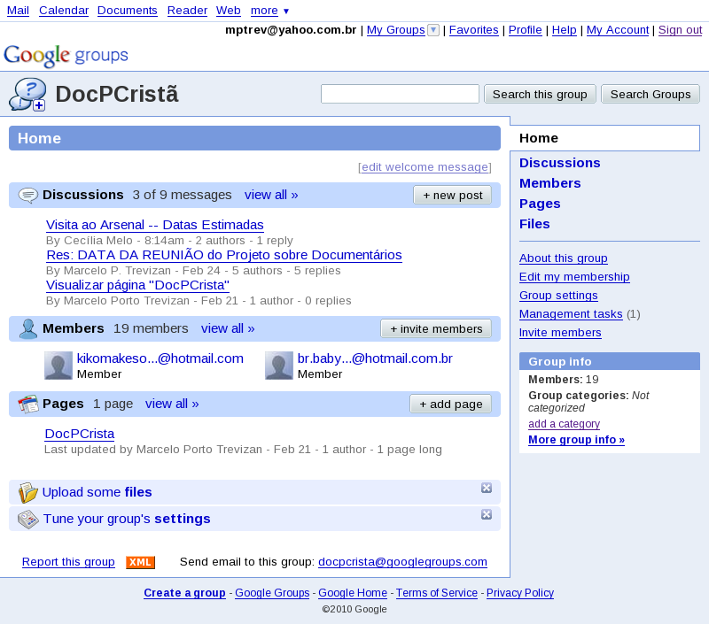
Grupo de “E-Mails” DocPCristã
=> sempre consultar!

Slide 53
MEIOS DE COMUNICAÇÃO
(resumo)
Telefone
“E-mail”:
docpcrista@googlegroups.com
Página do grupo:
http://groups.google.com/group/docpcrista/web/docpcrista
Página do projeto:
http://docpcrista.googlecode.com

Slide 54
Diálogo e Esclarecimentos

